Slide 1

Power BI
Conhecendo a ferramenta

Slide 2
Tópicos
Origem do Power BI;
Painel X Dashboard X Relatório;
Menus e opções;
Tipos de fontes de dados disponíveis;
Tipos de comunicação com os dados;
Tipos de visualizações;
Importando um arquivo Excel;
Tratamento dos dados importados;
Relacionamento das entidades;
Utilizando as principais visualizações;
Modificando as cores em gráficos e visuais;
A ordem Z;
Duplicando uma página do relatório;
Indicadores ou bookmarks ou filtros pré-programados;
Dicas;
Importando e adotando um modelo visual padrão;

Slide 3

1) Origem do Power BI
Suplementos Power
Power Query | Integração e Transformação de dados
Power Pivot | Modelagem de dados tabular em memória
Power View | Visualização de dados
Power Map | Visualização de dados 3D Geo-espaciais

Slide 4
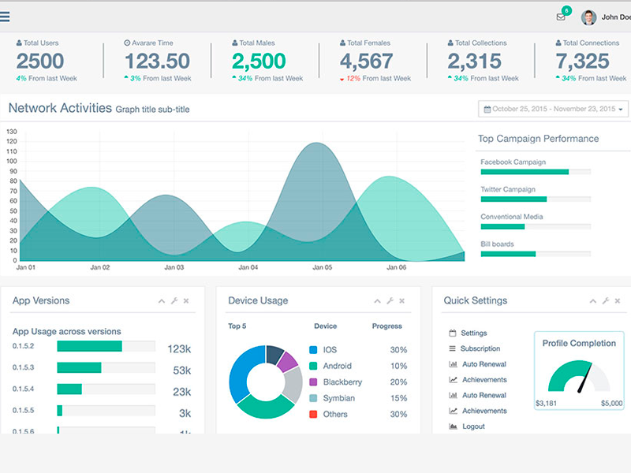
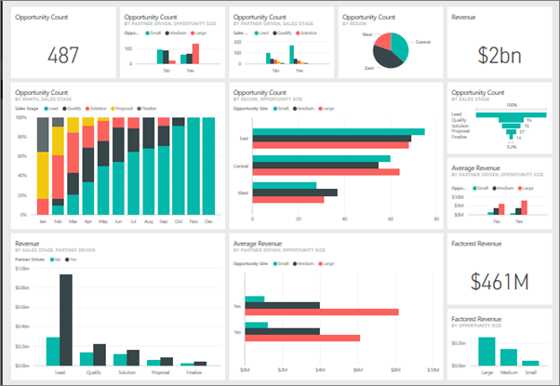
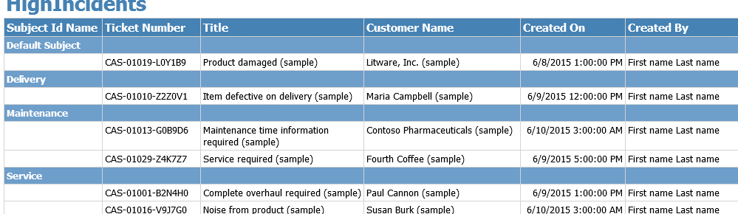
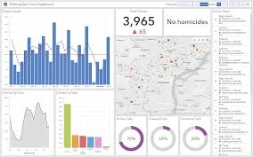
2) Painel X Dashboard X Relatório
Entre painel e dashboard a diferença é mínima e apenas conceitual;
O painel refere-se à uma página apenas, enquanto o conjunto de painéis é denominado dashboard;
Um relatório é a apresentação de dados, geralmente, em tabelas/matrizes e que não permitam interação visual;
Painel
Dashboard
Relatório

Slide 5
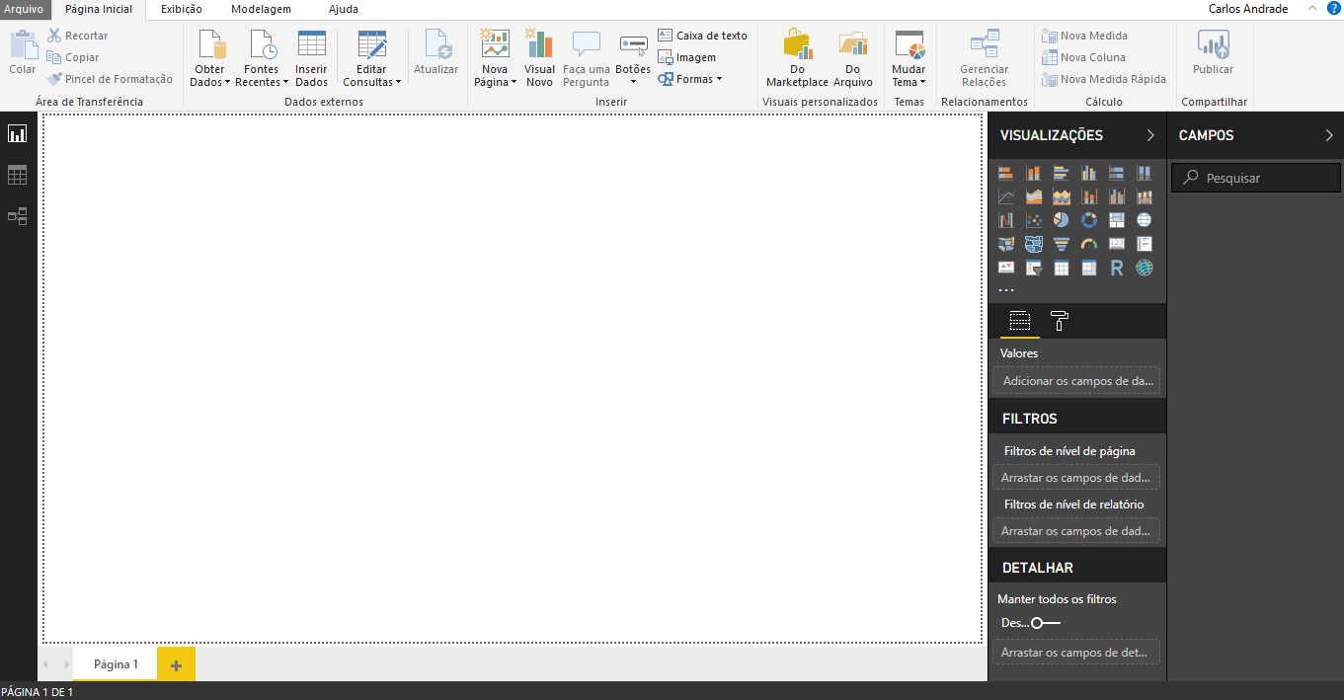
3) Menus e opções

Slide 6
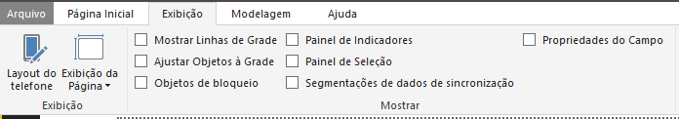
3) Menus e opções
Menu superior ou Faixa de Opções
Página Inicial: Controle Geral sobre o painel
Exibição: Alternar entre os estados visível e invisível as outras opções de edição do painel

Slide 7
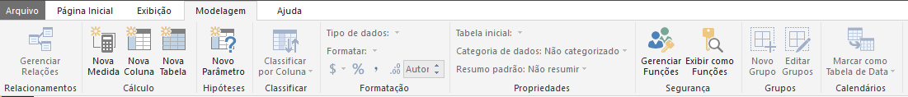
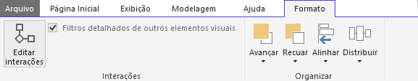
3) Menus e opções
Menu superior ou Faixa de Opções
Modelagem: Manipular os dados (editar os tipos dos dados, criar medidas ou colunas personalizadas;
Formato: Este menu só é habilitado quando for selecionado algum visual no painel, agilizando o desenvolvimento do design;

Slide 8
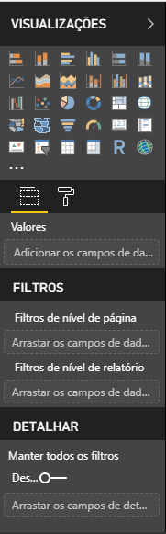


3) Menus e opções
Menu lateral
Visualizações: Todos os visuais (gráficos) disponíveis para inclusão no painel;
Campos: Todas as entidades carregadas em sua modelagem;
Dados: Qualquer interação com os dados do seu gráfico é controlada por este botão (motor)
Formato: Formatação visual do gráfico selecionado (carenagem ou lataria)

Slide 9



3) Menus e opções
Menu lateral
Relatório: Composição gráfica do painel;
Dados: Composição tabular do dados presentes no relatório;
Relacionamento: Apresentação visual dos relacionamentos (join entre as tabelas)

Slide 10
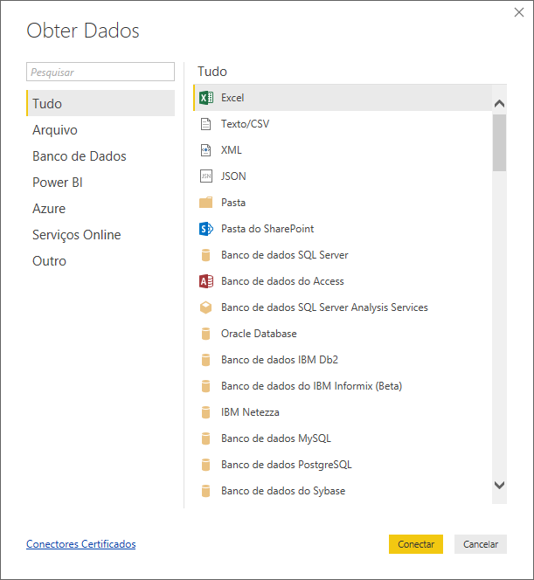
4) Tipos de fontes de dados disponíveis;
O Power BI possibilita a conexão com diversas origem de dados, desde um simples TXT até um servidor Hadoop, passando por Azure, Sharepoint, Outlook, SQL Server, etc.

Slide 11
4) Tipos de comunicação com os dados;
O Power BI suporta dois tipos de conexão com a fonte de dados:
Import (Importar);
DirectQuery (Conexão Direta);
https://docs.microsoft.com/pt-br/power-bi/desktop-directquery-data-sources
https://docs.microsoft.com/pt-br/power-bi/desktop-use-directquery

Slide 12
4) Tipos de comunicação com os dados;
Import (Importar)
As tabelas e as colunas selecionadas são importadas para o Power BI. Conforme você cria ou interage com uma visualização, o Power BI Desktop usa os dados importados. Você deve atualizar os dados, o que importa o conjunto de dados completo novamente, para ver todas as alterações ocorridas nos dados subjacentes desde a importação inicial ou a atualização mais recente.
Vantagens
Utilização de todo o potencial da ferramenta;
Modelar os dados direto na ferramenta;
Maior agilidade na visualização e interação entre os visuais;
Suporta todas as origens de dados;
Desvantagens
Dados armazenados no documento;
Necessário agendamento no servidor para que o dashboard carregue os dos mais atualizados;
Limitação do conjunto de dados em 1 GB;

Slide 13
4) Tipos de comunicação com os dados;
DirectQuery (Conexão Direta)
Nenhum dado é armazenado. Para fontes relacionais, as tabelas e colunas selecionadas aparecem na lista Campos. Para fontes multidimensionais, como SAP Business Warehouse, as dimensões e medidas do cubo selecionado aparecem na lista Campos. Conforme você cria ou interage com uma visualização, o Power BI Desktop consulta a fonte de dados subjacente, o que significa que você sempre está exibindo dados atuais.
Vantagens
Nenhum dado é armazenado no documento;
Dispensa agendamento de recargas no servidor;
A limitação do conjunto de dados de 1 GB não se aplica ao DirectQuery;
Desvantagens
Limitado à uma única fonte, não sendo possível mesclar SQL com Excel por exemplo;
Limitação nas funcionalidades e modelagem;
A cada interação com um visual a ferramenta recarrega o cache dos dados;
https://docs.microsoft.com/pt-br/power-bi/desktop-directquery-about

Slide 14
Tópicos
Origem do Power BI;
Diferença entre painel e dashboard;
Menus e opções;
Tipos de fontes de dados disponíveis;
Tipos de comunicação com os dados;
Tipos de visualizações;
Importando um arquivo Excel;
Tratamento dos dados importados;
Relacionamento das entidades;
Utilizando as principais visualizações;
Modificando as cores em gráficos e visuais;
A ordem Z;
Duplicando uma página do relatório;
Indicadores ou bookmarks ou filtros pré-programados;
Dicas;
Importando e adotando um modelo visual padrão;

